Slide 1
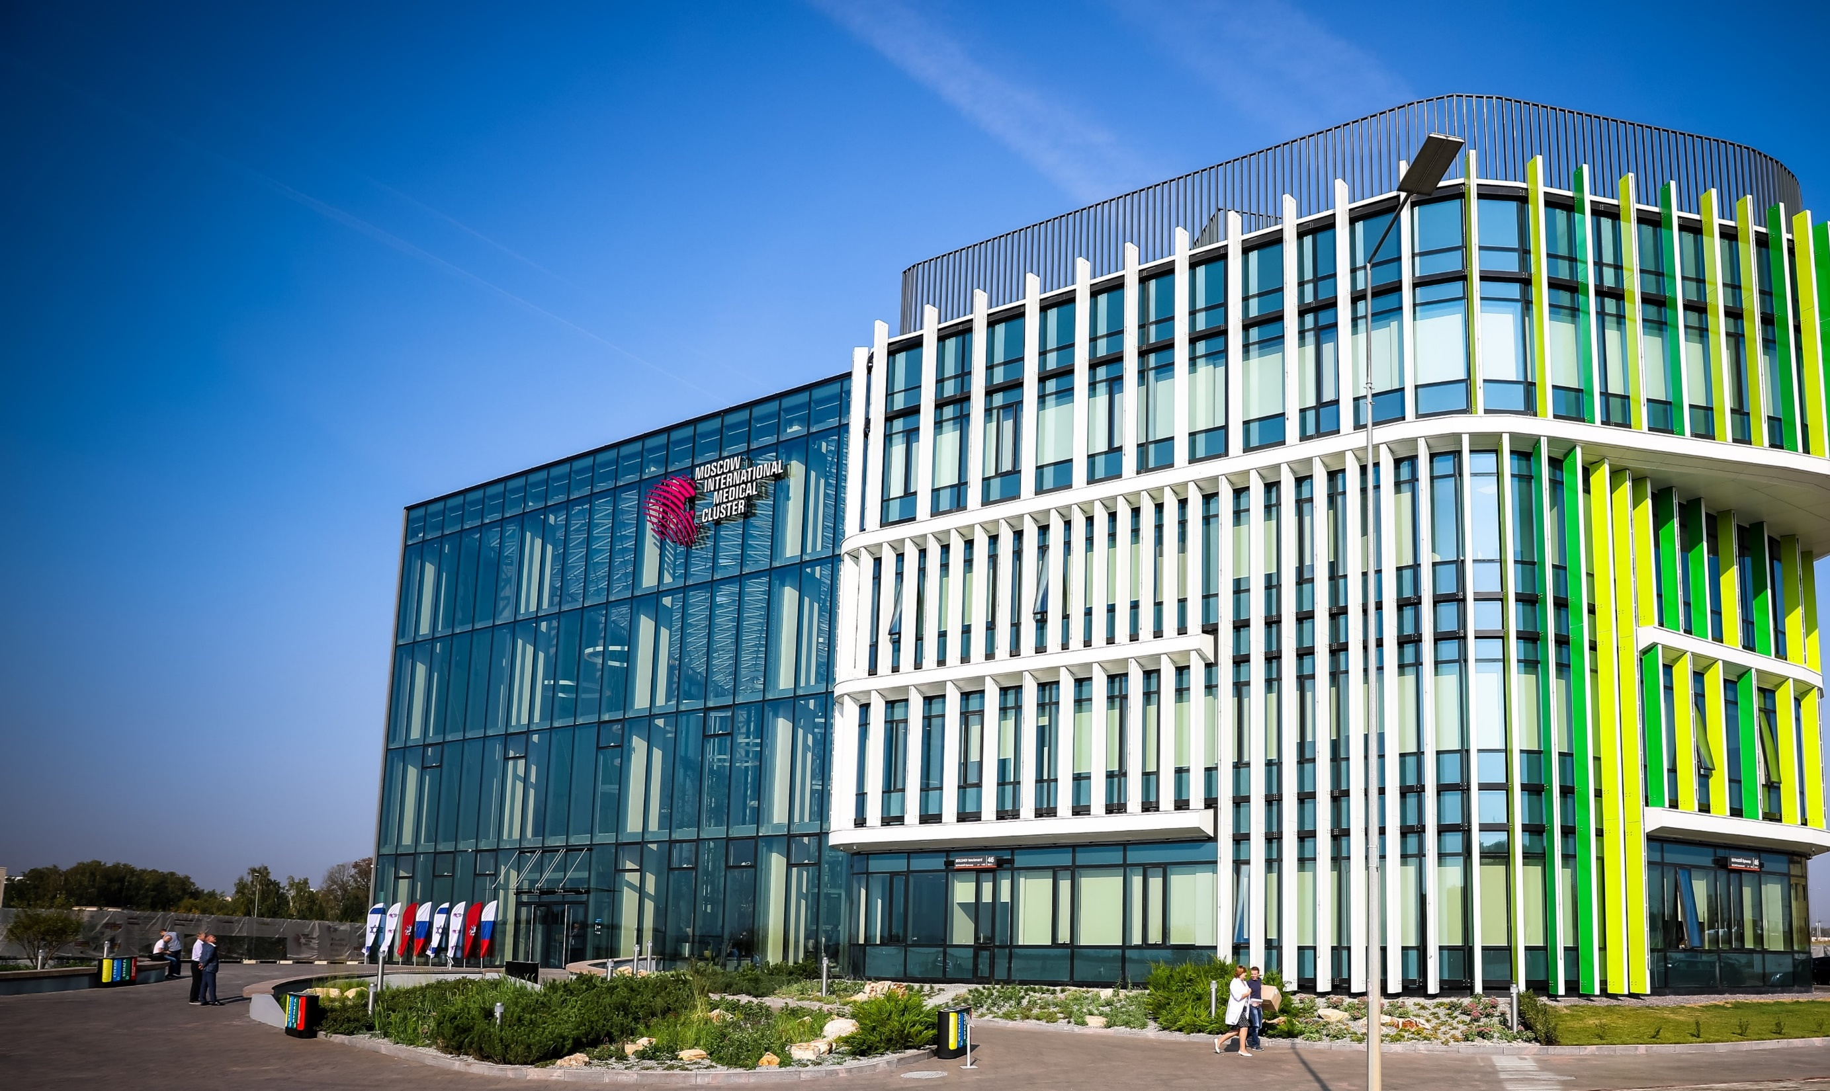
ОБРАЗОВАТЕЛЬНЫЙ ЦЕНТР В HADASSAH СКОЛКОВО

Slide 2
Московский медицинский кластер
160-ФЗ позволяет ММК создать центр медицинского туризма в России, обеспечивающий возможности получения медицинской помощи международного уровня
Разрешения
и медицинские лицензии стран ОЭСР применяются наравне
с российскими аналогами
Медицинские препараты и оборудование стран ОЭСР разрешены для использования на территории кластера без необходимости их государственной регистрации
Признаются дипломы об образовании иностранных специалистов
www.hadassah.moscow

Slide 3
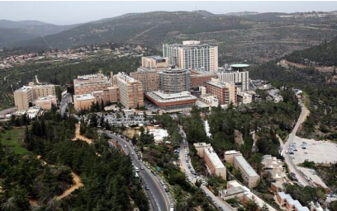
Университетский госпиталь
Hadassah Medical – первый участник ММК
Hadassah Medical Ltd является одним из операторов, подавших заявку на образовательную деятельность в рамках реализации ФЗ-160
Госпитали Компании являются клиническими базами для реализации образовательных программ в системе здравоохранения Израиля. Совместно с Еврейским университетом (Hebrew University – 154 место в TOP 200 https://www.topuniversities.com/universities/hebrew-university-jerusalem) Хадасса предоставляет выдающуюся академическую подготовку и клинический опыт через свои школы медицины, сестринского дела, стоматологической медицины, и профессиональной терапии и хирургии
МЕДИЦИНА
МЕДИЦИНА
• Более чем 100-летняя история клиники
• Более чем 100-летняя история клиники
•
•
•
•
•
•
•
•
•
•
1 166 коек
800 врачей и 2 200 медицинских сестер
> 93 тыс. госпитализаций в год
> 40 тыс. принятых в дневном стационаре онкобольных
> 700 тыс. амбулаторных посещений в год
1 166 коек
800 врачей и 2 200 медицинских сестер
> 93 тыс. госпитализаций в год
> 40 тыс. принятых в дневном стационаре онкобольных
> 700 тыс. амбулаторных посещений в год
МЕДИЦИНА
• Более чем 100-летняя история клиники
•
•
•
•
•
1 166 коек
800 врачей и 2 200 медицинских сестер
> 93 тыс. госпитализаций в год
> 40 тыс. принятых в дневном стационаре онкобольных
> 700 тыс. амбулаторных посещений в год
ОБРАЗОВАНИЕ И НИОКР
ОБРАЗОВАНИЕ И НИОКР
• Клиническая база Еврейского университета управляет двумя
• Клиническая база Еврейского университета управляет двумя
университетскими госпиталями: Ein Kerem и Mount Scopus в
Иерусалиме
университетскими госпиталями: Ein Kerem и Mount Scopus в
Иерусалиме
ОБРАЗОВАНИЕ И НИОКР
•
•
2 лауреата Нобелевской премии вели научную деятельность на
медицинском факультете Hadassah
2 лауреата Нобелевской премии вели научную деятельность на
медицинском факультете Hadassah
• Клиническая база Еврейского университета управляет двумя
Клиника Hadassah – одна из крупнейших
университетскими госпиталями: Ein Kerem и Mount Scopus в
Иерусалиме
Клиника Hadassah – одна из крупнейших
медицинских
• Около 50 % грантов, выделенных израильским научным фондом,
медицинских
организаций
Израиля
• Около 50 % грантов, выделенных израильским научным фондом,
были переданы госпиталям Hadassah
•
были переданы госпиталям Hadassah
2 лауреата Нобелевской премии вели научную деятельность на
медицинском факультете Hadassah
Клиника Hadassah – одна из крупнейших
• Около 50 % грантов, выделенных израильским научным фондом,
медицинских
Учреждений
были переданы госпиталям Hadassah
www.hadassah.moscow
+7
(
495
)
800
-
10
-
00

Slide 4
Хадасса Медикал Москва уже работающая клиническая, образовательная
исследовательская площадка
Протоколы, технологии, программы
ЧТО МЫ ПРЕДЛАГАЕМ?
ДЗМ
Врачи
эксперты из
стран ОЭСР
Эксперты
HADASSAH MEDICAL SKOLKOVO
Эксперты
Лидеры мнений
Лидеры мнений
Государственные медицинские
центры и
университеты
прохождение JCI сертификации
Клиника
Консультации
Телемедицина,
Цифровая морфологическая диагностика,
Цифровая радиология,
Видеоконсультации
Обзорная комиссия по опухолям
Образование
Университетская клиника
Лекции, стажировки, семинары, тренинги для врачей, медсестер и административного персонала
Исследовательский центр
Клинические исследования
Сертификация
Оборудование для клинических испытаний
Координация и экспертиза использования незарегистрированных лекарств
Направления: онкология, кардиология, сестринское дело, гастроэнтерология и
эндоскопия, лучевая диагностика, урология, онкология, гинекология, педиатрия
www.hadassah.moscow
+7(495)800-10-00

Slide 5
ОБРАЗОВАТЕЛЬНЫЙ ЦЕНТР ХАДАССА В ММК
Проект: Научно-Образовательный центр Hadassah Medical в ММК
Реализация ФЗ-160: Устав Фонда международного медицинского кластера в части п.2.2.3 : «..развитие образовательной деятельности и проведение научных исследований в сфере охраны здоровья, а также в целях развития международного сотрудничества в указанной сфере деятельности»
Реализация соглашения с инвестором проекта в части Плановых значений КПЭ участника в отношении объекта КДЦ: Минимальный объем бюджета на образовательную деятельность 72 млн рублей. Минимальный объем бюджета на научную деятельность 5 млн 100 тысяч рублей
Местоположение: ММК, КДЦ, 4й этаж
Площадь: 1-й этап 485 м², 2-й этап ≈600 м², итого ≈1.100 м²
Операторы: Hadassah Medical
Сроки: начало реализации 1-го этапа – Сентябрь 2020
Фокус: иностранные программы обучения, обучение на симуляторах, обучение на биоматериале, VR-обучение, обучение в командах
Аудитория: Врачи и медицинские сестры Москвы , РФ, СНГ и других стран
Преимущества: единственный функционирующий иностранный медицинский оператор
Количество курсов: до 208 курсов в год на 1-м этапе и до 340 курсов в год на 2-м этапе (при максимальной загрузке)
Количество учащихся: до 3.340 в год на 1-м этапе и до 1.920 в год на 2-м этапе (при максимальной загрузке) на втором этапе до 5300
ЧТО МЫ ПРЕДЛАГАЕМ?
www.hadassah.moscow
+7(495)800-10-00

Slide 6
СИМУЛЯЦИОННЫЙ ГОСПИТАЛЬ ХАДАССА –
ОБРАЗОВАТЕЛЬНАЯ ПЛОЩАДКА ММК
ЧТО МЫ ПРЕДЛАГАЕМ?
АКТУАЛЬНОСТЬ
ПРЕИМУЩЕСТВО
Уникальная экосистема ММК бренда Сколково, как инновационной площадки
Полный цикл обучения на территории одной клиники с возможностью прохождения стажировки в международной клинике
Достаточная техническая оснащенность центра и клиники
Обучение врачей, медсестер и администраторов по мировым стандартам
Возможность привлечения зарубежных преподавателей, в том числе участников ММК для проведения мастер-классов (без специального разрешения)
Использование в учебном процессе уникальной симуляции на биоманекенах (биоматериал животного и человека)
Развитие рынка образовательных услуг,
особенно в медицине
Нехватка высококвалифицированных кадров в медицине в России и СНГ
Интернационализация образовательных программ
www.hadassah.moscow
+7(495)800-10-00

Slide 7
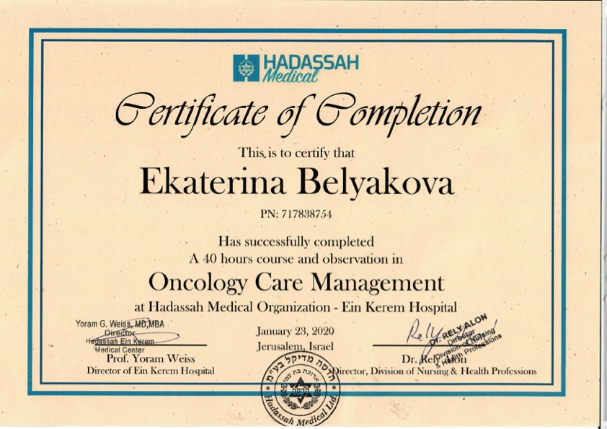
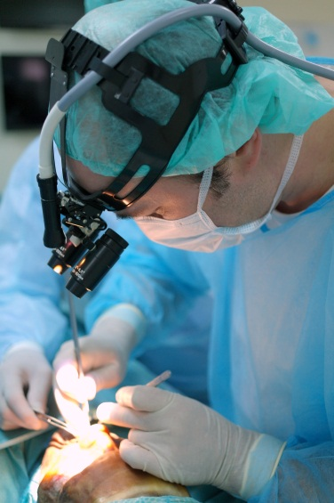
УНИКАЛЬНОСТЬ
Обучение по международным программам и стандартам с выдачей международного сертификата Hadassah Medical *
Возможность привлечения зарубежных преподавателей, в том числе участников ММК для проведения мастер-классов **
Создание многопрофильного хирургического СИМУЛЯЦИОННОГО тренингового центра по направлению онкология (открытая, малоинвазивная, роботическая)
Программы для медицинских сестер по онкологии по стандартам и программам подготовки Израильских медицинских сестер и программы по управлению медициной для врачей, главных медицинских сестер, менеджеров в медицине и административного персонала
Использование в учебном процессе уникальной симуляции на биоманекенах (биоматериал животного и человека)
* 2 медицинских сотрудника Хадасса бранч – врач- хирург проктолог и главная медицинская сестра обучены по программе головной Хадассы с выдачей международного сертификата
**- Приложение- резюме экспертов из Хадасса госпиталя
ЧТО МЫ ПРЕДЛАГАЕМ?
www.hadassah.moscow
+7(495)800-10-00

Slide 8
Фокус в программах обучения на:
Использование полного цикла обучающих возможностей (теория, симуляционное обучение, модуль обучения в кадаверной*, модуль - виртуальная реальность**, он-лайн трансляция из операционных)
Мультидисциплинарность (один курс включает отработку навыков по различным специальностям (онкология, хирургия, и тд)
Командный подход – team board (операционная бригада, команда госпиталя: врач, ассистент врача, медицинская сестра)
Погружения в учебный процесс с использованием технологий моделирования диагностического и лечебного процесса
* Кадавереная будет располагаться в территории образовательного центра 4 этаж ММК, КДЦ
** Курсы с обучением методом VR с начала 2021 учебного года. Партнер компания VR MED
ЧТО МЫ ПРЕДЛАГАЕМ?
www.hadassah.moscow
+7(495)800-10-00

Slide 9
УСЛОВИЯ РЕАЛИЗАЦИИ ПРОГРАММ
ЧТО МЫ ПРЕДЛАГАЕМ?
Основной оператор университетский госпиталь Хадасса (Израиль)
Партнерство с зарубежными университетами из стран ОЭСР для привлечения экспертов, программ и слушателей
Партнерство с ВУЗом РФ
Возможность обучения в рамках гос финансирования
Программы обучения от Хадасса и ВУЗов-партнеров
Возможность использования технической и материальной базы Хадасса и университета партнера, площадок ММК и других образовательных площадок
Язык реализации программ (английский и русский)
Преподаватели из Хадасса и привлекаемые из ВУЗов-партнеров
www.hadassah.moscow
+7(495)800-10-00

Slide 10
КАТЕГОРИИ ПРОГРАММ ОБУЧЕНИЯ
ЧТО МЫ ПРЕДЛАГАЕМ?
Тренинги для врачей
Тренинги для медицинских сестер
Обучение администраторов
Школа пациента
Подготовка и проведение специализированной аккредитации
Проведение тематических конференций
Предоставление услуг симуляционного центра внешним заказчикам
Работа со школьниками (летняя школа)
Портал дистанционного обучения*
* Программы адаптированы к проведению с использованием любой WEB платформы (планируется Trueconf, Zoom, Evercare)
www.hadassah.moscow
+7(495)800-10-00

Slide 11
ФОРМАТ ОБУЧЕНИЯ
ЧТО МЫ ПРЕДЛАГАЕМ?
ОЧНОЕ ОБУЧЕНИЕ
теоретическая часть в конференц-зале
практикум на виртуальных и коробочных симуляторах (cм слайд список оборудования)
практикум на биоматериале в учебной операционной
стажировка на рабочем месте в филиале Хадасса
стажировка в головном госпитале
ДИСТАНЦИОННОЕ ОБУЧЕНИЕ
вебинары
тестирование
онлайн курсы
видеотрансляции из операционной
непрерывное обучение
школа пациента
www.hadassah.moscow
+7(495)800-10-00

Slide 12
ПРИМЕР СТРУКТУРЫ ТРЕНИНГА
ЧТО МЫ ПРЕДЛАГАЕМ?
ПРИМЕР СТРУКТУРЫ ХИРУРГИЧЕСКОГО ТРЕНИНГА
(общая, гинекология, урология, нейро, травматология)
ПРИМЕР СТРУКТУРЫ ТРЕНИНГА МЕДСЕСТЕР (процедурных, операционных, анестезиологических)
Теория по патологии + алгоритмы – прием, консультация пациента, постановка диагноза, послеоперационное ведение пациента с использование VR технологии
2. Обучение мануальным навыкам на виртуальных симуляторах (Эйдос). Отработка отдельных манипуляций, целой операции, симуляция осложнений, отработка до автоматизма работы в бригаде.
3. Тренинг на ex vivo биоматериале животного и человека подготовленного по технологии Симбиотех
4. Аттестация в операционной или на виртуальном симуляторе
Теория по патологии + алгоритм работы с пациентом и последовательность манипуляций с использованием VR технологии
2. Обучение мануальным навыкам в симуляционном процедурном кабинете (для процедурных сестер) или операционной (для операционных сестер).
3. Аттестация в операционной или процедурном кабинете
www.hadassah.moscow
+7(495)800-10-00

Slide 13
Хадасса Центр последипломного образования
Симуляционный центр
Онкология
Онкоуроргия
Онкогинекология
Онкодерматология
Сестринская школа в онкологии
Эндоскопия и гастроэнтеологи
Ранняя диагностика рака
Неотложная помощь и реанимация
Онко Кардиология
Аллергология-иммуннология
Онко-Эндокринология
Онко нейро хирургия
СИМУЛЯЦИОННЫЙ ГОСПИТАЛЬ ХАДАССА –
ОБРАЗОВАТЕЛЬНАЯ ПЛОЩАДКА ММК
ЧТО МЫ ПРЕДЛАГАЕМ?
Образовательные направления
Программа-модуль симуляционное обучение
Модуль кадаверное обучение
Виртуальная клиника- виртуальная реальность
Онлайн-трансляция видео на сайте Хадасса и ФММК - стажировка в операционной в партнерских клиниках
Возможности стажировки в больнице Хадасса и партнерах Uni или Uni Clinic от ОЭСР
www.hadassah.moscow
+7(495)800-10-00

Slide 14
ПРОГРАММЫ ОБУЧЕНИЯ
БЛОК ОНКОЛОГИЯ
БЛОК МЕЖДУНАРОДНЫЕ ПРОГРАММЫ
ЭНДОСКОПИЯ
УРОЛОГИЯ
ГИНЕКОЛОГИЯ
ИММУНОЛОГИЯ И АЛЛЕРГОЛОГИЯ
ОРГАНИЗАЦИЯ ЗДРАВООХРАНЕНИЯ
Количество модулей
ДЕРМАТОЛОГИЯ
НЕЙРОХИРУРГИЯ
ОБЩАЯ ХИРУРГИЯ
КАРДИОЛОГИЯ
ОБУЧЕНИЕ МЕДСЕСТЁР
4
4
10
4
4
ЭНДОВАСКУЛЯРНАЯ ХИРУРГИЯ
ЭНДОКРИНОЛОГИЯ
КОСМЕТОЛОГИЯ
СЕРДЕЧНО-ЛЕГОЧНАЯ РЕАНИМАЦИЯ
12
8
СЕСТРИНСКОЕ ДЕЛО
6
6
9
АНЕСТЕЗОЛОГИЯ И РЕАНИМАЦИЯ
МИКРОХИРУРГИЯ
ПЛАСТИЧЕСКАЯ ХИРУРГИЯ
ТРАВМАТОЛОГИЯ И ОРТОПЕДИЯ
4
РЕКОНСТРУКТИВНАЯ ХИРИРУРГИЯ
60
6
1
18
ОТОРИНОЛАРИНГОЛОГИЯ
БИОПСИЯ
ПРЕВЕНТИВНАЯ МЕДИЦИНА
12
8
6
6
6
6
4
6
www.hadassah.moscow

Slide 15
МЕЖДУНАРОДНЫЕ ЭКСПЕРТЫ
(приложение резюме экспертов)
Направление/Специальность | Международный эксперт | Профиль эксперта
Высшее Сестринское дело Сестринское дело Онкология | Проф Рели Алон | Директор дивизиона медицинских сестер Университетская больница Хадасса. Член стипендиальной комиссии Школы медсестер. Член Национальной ассоциация медсестер в Израиле. Член комитета Министерства здравоохранения по безопасности и охране здоровья Координатор модуля управления лидерством - Тренинг для менеджеров по сестринскому делу Координатор по вопросам охраны здоровья женщин, колледж Рамат-Ган -старший преподаватель.
Гастроэнтерология, Онкология Эндоскопия | Проф Лиор Катц | Директор клиники гастро-онкологии в Институте желудочно-кишечных заболеваний в госпитале Шиба в Тель-Хашомере. Член Израильской ассоциации гастроэнтерологов и Департамента злокачественных новообразований, Израильского общества исследований печени, Американской ассоциации гастроэнтерологов (AGA) и Американской группы по наследственному раку толстой кишки.
Хирургия, Онкология Онко-эндокринология, Проктология | Проф. Алон Пикарски | Заведующий отделением хирургии – Хадасса Университетская больница, Эйн Керем. Председатель Научного комитета Израильского общества Колоректальная хирургия, Председатель хирургии, Хадасса Еврейский университет Медицинский центр
Неотложная помощь Анестезиологии и реанимации | Проф Рувен Пизов Олесь Егоров | Пизов Реувен - профессор, заведующий отделением анестезиологии и интенсивной терапии медицинского центра Хадасса Эйн-Керем, заведующий кафедрой анестезилогии и реанимации Еврейского Университета Иерусалим, Израиль, член ассоциации анестезиологов Израиля. Олесь Егоров, врач анестезиолог медицинский центр Кармель, Израиль, PhD по анестезиологии Член ассоциации анестезиологов и реаниматологов Израиля, Европейского общества анестезиологов и Европейского общества интенсивной терапии
ЧТО МЫ ПРЕДЛАГАЕМ?
Аллергология иммунология | Проф Алон Хершко Юваль Таль | Алон Хершко Президент ассоциации аллергологии и клинической̆ иммунологии Израиля, руководитель дивизиона по терапии Университетской клиники Хадасса, Израиль Юваль Таль, руководитель дивизиона аллергологии-иммунологии Университетской клиники Хадасса, Израиль
Урология, онкология | Проф Владимир Уткин | Владимир Уткин Директор урологической онкологии, Медицинский центр Хадасса и Еврейского университета, Иерусалим, Израиль Старший преподаватель Еврейского университета и Медицинской школы Хадасса
www.hadassah.moscow
+7(495)800-10-00

Slide 16
ОБУЧЕНИЕ НА КОМПЬЮТЕРНЫХ СИМУЛЯТОРАХ
Цель
Отработка мануальных навыков в малоинвазивной хирургии и командный тренинг по реанимации и анестезиологии
ЧТО МЫ ПРЕДЛАГАЕМ?
Компьютерные симуляторы MedVision
В распоряжении центра 49 компьютерных симуляторов MedVision, это самый большой парк симуляторов в России на одной площадке.
70% программ обучения включают модуль тренинга на компьютерных симуляторах MedVision
www.hadassah.moscow
+7(495)800-10-00

Slide 17
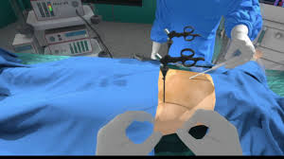
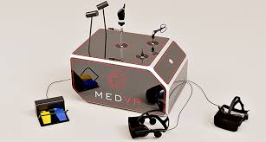
ОБУЧЕНИЕ С ПРИМЕНЕНИЕМ ТЕХНОЛОГИИ ВИРТУАЛЬНОЙ РЕАЛЬНОСТИ
Цель
Отработка алгоритмов действия врача, медсестры или администратора
Преимущества VR обучения
Максимальная экономия на физическом оборудовании
Снижение затрат на создание симуляционной среды для обучения и аккредитации
Экономия площадей̆ симуляционного центра (в одной̆ комнате 16 м2 может располагаться виртуальная клиника с 20 кабинетами)
Удаленное обновление программного обеспечения
Не нужны актеры. Их заменяет виртуальный пациент
Отработка профессиональных навыков без риска для пациента;
Автоматизированный̆ экзамен ОСКЭ с объективной̆ оценкой̆
Базовые модули по наиболее распространенным заболеваниям
Редкие патологии в амбулаторной̆ практике
Возможность разработки клинических кейсов по потребностям заказчика
ЧТО МЫ ПРЕДЛАГАЕМ?
www.hadassah.moscow
+7(495)800-10-00

Slide 18
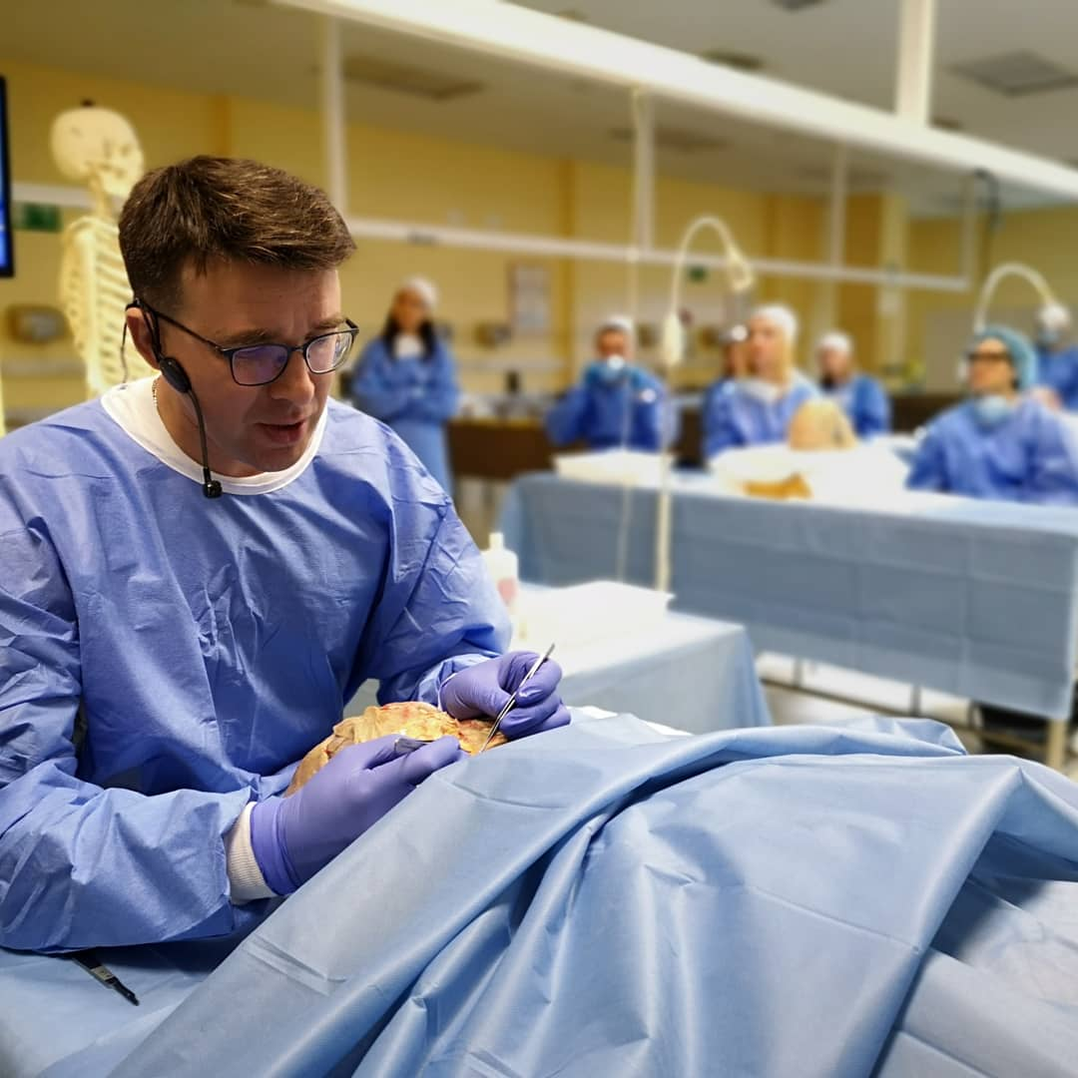
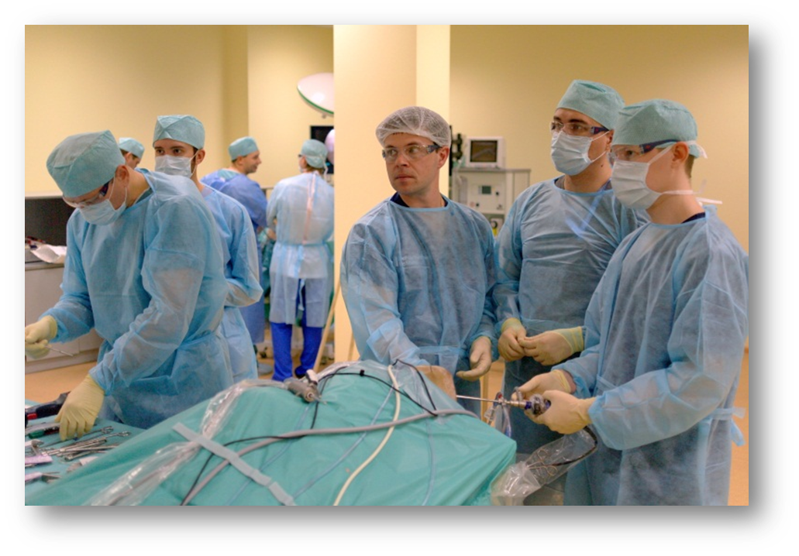
ОБУЧЕНИЕ С ИСПОЛЬЗОВАНИЕМ EX VIVO БИОМАТЕРИАЛА ЖИВОТНОГО И ЧЕЛОВЕКА
ЧТО МЫ ПРЕДЛАГАЕМ?
Во время обучения используется свежий или консервированный биологический материал
На учебных операциях используется реальное оборудование и инструменты, подходы и методики
Локализация ММК, КДЦ 4 этаж
Сроки реализации начало 2020 учебного года
www.hadassah.moscow
+7(495)800-10-00

Slide 19
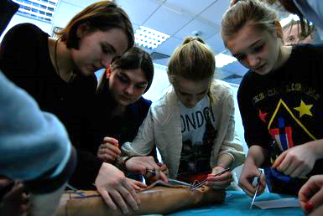
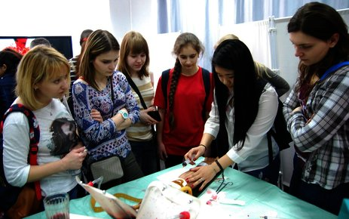
ЛЕТНЯЯ ШКОЛА ДЛЯ ШКОЛЬНИКОВ И СТУДЕНТОВ
«Каникулы в Хадасса»
ЧТО МЫ ПРЕДЛАГАЕМ?
НАПРАВЛЕНИЕ ШКОЛЫ - ПЕРЕДОВОЙ МИРОВОЙ ОПЫТ ОРГАНИЗАЦИИ РАБОТЫ КЛИНИКИ
О ЧЁМ ШКОЛА
Устройство современной клиники
Работа администраторов, среднего медицинского персонала, врачей
Работа в отделениях
Оборудование клиники
Алгоритмы диагностики и лечения
Симуляционный центр: зачем нужно постоянно учиться
Участие в командном тренинге
КАК ПРОХОДИТ
Продолжительность смены - 5 дней (понедельник-пятница)
8 смен за летние каникулы
Численность группы - 10 человек
Продолжительность занятия - 4 часа.
www.hadassah.moscow
+7(495)800-10-00

Slide 20
Профессии будущего
R&D менеджер здравоохранения
Проектант жизни медицинских учреждений
Эксперт персонифицированной медицины
Тканевый инженер
Генетический консультант
Сетевой врач
Медицинский маркетолог
Архитектор медоборудования
Молекулярный диетолог
Консультант по здоровой старости
Разработчик киберпротезов и имплантов
Оператор медицинских роботов
IT - генетик
ИT - медик
Биоэтик
Клинический биоинформатик

Slide 21
ПРИМЕРЫ
Образовательная программа
”Школа медсестер Hadassah в онкологии”
Структура программы
Содержание программы – темы
Руководитель программы – Dr. Rely Alon
Профессора - Университетская клиника Хадасса.
Продолжительность –по 2 дня 6 месяцев
Нагрузка - 9,5 – ECTS (European Credit Transfer System)
Языки – английский, русский
Документ – Свидетельство об участии
Координатор программы ––главная мед сестра Хадасса Екатерина Белякова
Сборы/расходы
Образовательная программа
«Эндоскопия в онкологии»
Структура программы
Содержание программы – темы
Руководители программы –Проф Лиор Катц Проф ЕЛ Никонов
Профессора – Университетская клиника Хадасса и Московский ВУЗ
Продолжительность – 2 день
Нагрузка - 1,5 – ECTS (European Credit Transfer System)
Языки – английский, русский
Документ – Свидетельство об участии
Координатор программы – зав отделение гастро-эндоскопии Хадасса Медикал, врач ординатор отделения Хадасса госпиталя
Сборы/расходы
ЧТО МЫ ПРЕДЛАГАЕМ?
Модуль 1. Лекции и практические задания
Модуль 2. Симуляционный центр
Модуль 3. Университетская клиника Хадасса
www.hadassah.moscow
+7(495)800-10-00

Slide 22
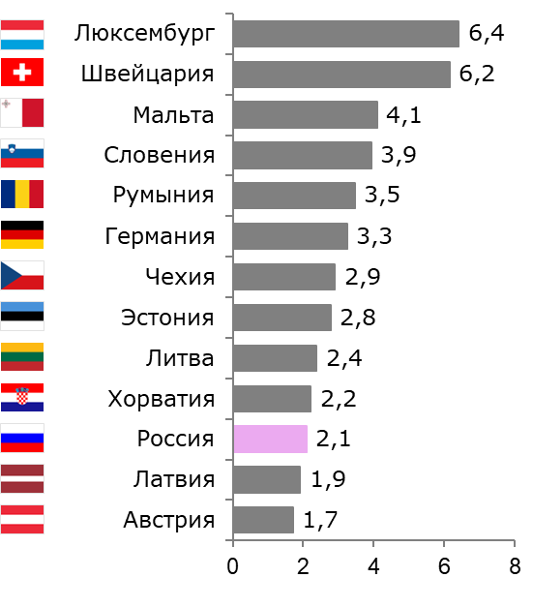
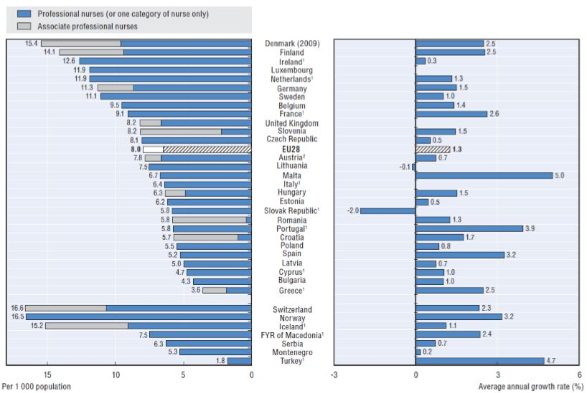
ПОЧЕМУ НАМ НУЖНО РАЗВИВАТЬ ДАННОЕ НАПРАВЛЕНИЕ?
International Medical Cluster
УРОВЕНЬ ОБРАЗОВАНИЯ МЕДСЕСТЕР ВЛИЯЕТ НА КАЧЕСТВО МЕДИЦИНСКОЙ ПОМОЩИ
«В тех больницах, где 60% медсестер имели степень бакалавра и на одну медсестру приходилось в среднем 6 пациентов, смертность была на 30% ниже, чем в больницах, в которых только 30% медсестер имели степени бакалавра медсестры и ухаживали в среднем за 8 пациентами»1.
В РОССИИ ОДНО ИЗ НАИМЕНЬШИХ КОЛИЧЕСТВ МЕДСЕСТЕР НА 1 ВРАЧА
В МОСКВЕ КОЛИЧЕСТВО МЕДСЕСТЕР ЗА 2016 ГОД СНИЗИЛОСЬ НА 1068 ЧЕЛОВЕК 2, В ТО ВРЕМЯ КАК ПОЧТИ ВО ВСЕХ ЕВРОПЕЙСКИХ СТРАНАХ НАБЛЮДАЕТСЯ ОБРАТНАЯ ТЕНДЕНЦИЯ
Количество медсестер и акушерок
на 1 врача
Количество медсестер
на душу населения в 2012 г., средний годовой прирост с 2000 по 2012 г., 3
Aiken L. H. et al. Nurse staffing and education and hospital mortality in nine European countries: a retrospective observational study //The Lancet. – 2014. – Т. 383. – №. 9931. – С. 1824-1830.
2. «Современное состояние сестринской практики и сестринского образования. Пути развития», Доклад Профессора, Главного внештатного специалиста Министерства здравоохранения РФ по управлению сестринской деятельностью
3. http://www.oecd.org/els/health-systems/Health-at-a-Glance-Europe-2014-CHARTSET.pdf

Slide 23
1.1. ПРОБЛЕМЫ ПОДГОТОВКИ И РАБОТЫ СРЕДНЕГО МЕДИЦИНСКОГО ПЕРСОНАЛА В РОССИИ
International Medical Cluster
ПОДГОТОВКА
РАБОТА
Недостаточные знания медицинских сестер по вопросам организации, требований регламентирующих документов, фармакологии, клиническим аспектам ведения больных.
Низкий уровень мотивации к саморазвитию и самостоятельному решению клинических проблем больных.
Слабая система управления деятельности сестринским персоналом.
Недостаточное оснащение рабочих мест в том числе оборудованием для проведения рутинных измерений (тонометр, фонендоскоп, сантиметровая лента, весы, ростостомеры).
Отсутствие единых алгоритмов взаимодействия медицинской сестры с подразделениями поликлиники,
Низкая готовность врачебного персонала делегировать полномочия и контролировать качество их выполнения.
Высокая нагрузка при низкой заработной плате
Базовое образование медсестер в России хуже, чем в других странах из-за ограниченной практической подготовки
Теоретическая база программ обучения основана на устаревших материалах
Обязательная сертификация проходит раз в 5 лет, в большинстве случаев обучение формальное
2. «Современное состояние сестринской практики и сестринского образования. Пути развития», Доклад Профессора, Главного внештатного специалиста Министерства здравоохранения РФ по управлению сестринской деятельностью

Slide 24
ПРОГРАММА ПОДГОТОВКИ МЕДИЦИНСКИХ СЕСТЕР
ЧТО МЫ ПРЕДЛАГАЕМ?
www.hadassah.moscow
+7(495)800-10-00

Slide 25
ПРОГРАММА ПОДГОТОВКИ МЕДИЦИНСКИХ СЕСТЕР
ЧТО МЫ ПРЕДЛАГАЕМ?
www.hadassah.moscow
+7(495)800-10-00

Slide 26
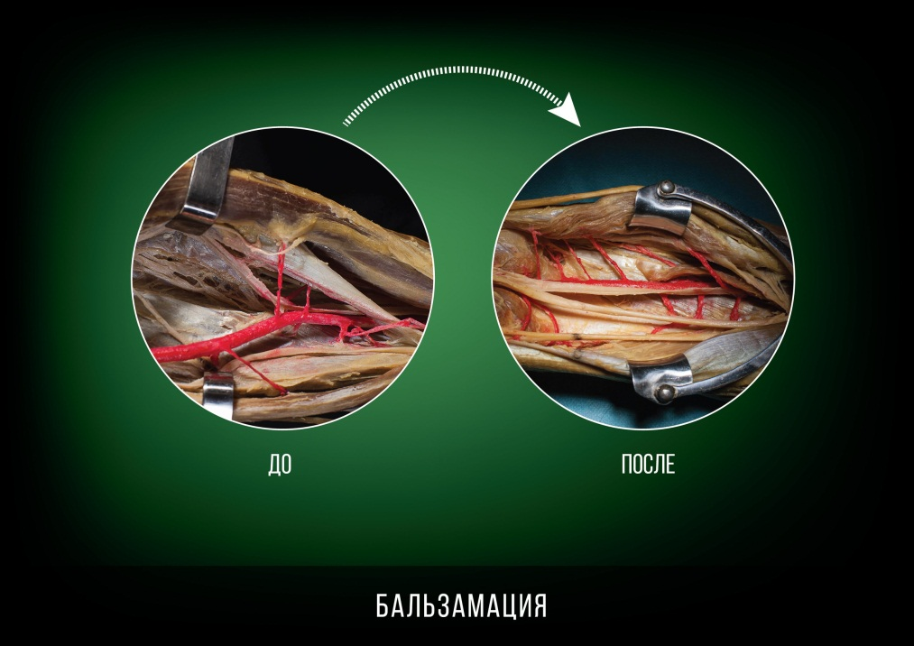
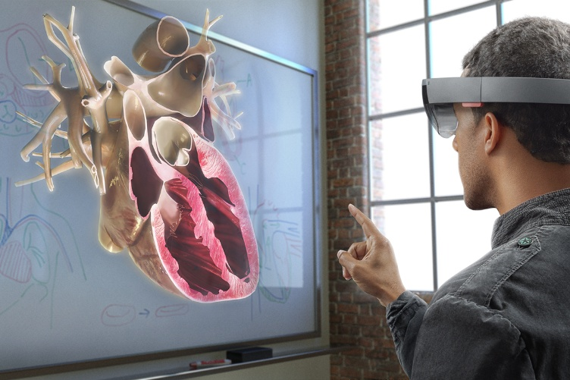
Научная образовательная площадка
ЧТО МЫ ПРЕДЛАГАЕМ?
Создание исследовательского центра – организован.
Организован и работает ЛЭК
Обучены и сертифицированы все медицинские сотрудники стандартам GCP
Проведение клинических исследований незарегистированных лекарственных преапартов - получена аккредитация на проведение клинических исследований в окт 2019 .
Одобрен МЗ в явнаре 2020 первый для Хадасса Медикал клинический протокол по раку молочной железы. Сроки: Старт по ситуации с COVID 19
Разработка новых методов консервации биологического материала
Проведение клинических испытаний незарегистрированного оборудования – подан пакет документов в феврале 2020 на аккредитацию
Разработка учебного и программного обеспечения для приборов смешанной реальности аналогичного HoloLens (Holo Anatomy)
www.hadassah.moscow
+7(495)800-10-00

Slide 27
ПАРТНЕРЫ
ПРОВЕДЕНИЕ СОВМЕСТНЫХ ПРОГРАММ
ПРИВЛЕЧЕНИЕ СЛУШАТЕЛЕЙ В ТРЕНИНГОВЫЙ ЦЕНТР
ПРИВЛЕЧЕНИЕ ЭКСПЕРТОВ
ПАРТНЕРЫ СИМУЛЯЦИОННОГО ГОСПИТАЛЯ
Университеты - РУДН, РНИМУ им. Н.И. Пирогова
ВЫСШАЯ МЕДИЦИНСКАЯ ШКОЛА
АСТРА ЗЕНЕКА (переговоры)
АЛК-АБЕЛЛО PHARMA
КАРЛ ШТОРЦ (Германия)
R.I.T.E Research Institutes for transnational Education.
MEDVR (Россия)
СИМБИОТЕХ (Россия)
ХАРТМАН
Медико-гуманитарный институт
ЧТО МЫ ПРЕДЛАГАЕМ?
www.hadassah.moscow
+7(495)800-10-00

Slide 28
Работодатели:
- ПОА;
- сертификация квалификаций
Государство:
гос. лицензирование и аккредитация;
гос. надзор и контроль
Академическое сообщество:
- benchmark`и
Качество медицинского образования
Общество:
- общественная аккредитация
Студенты:
- ассоциация студ. союзов
Международные экспертные организации:
- международная аккредитация

Slide 29
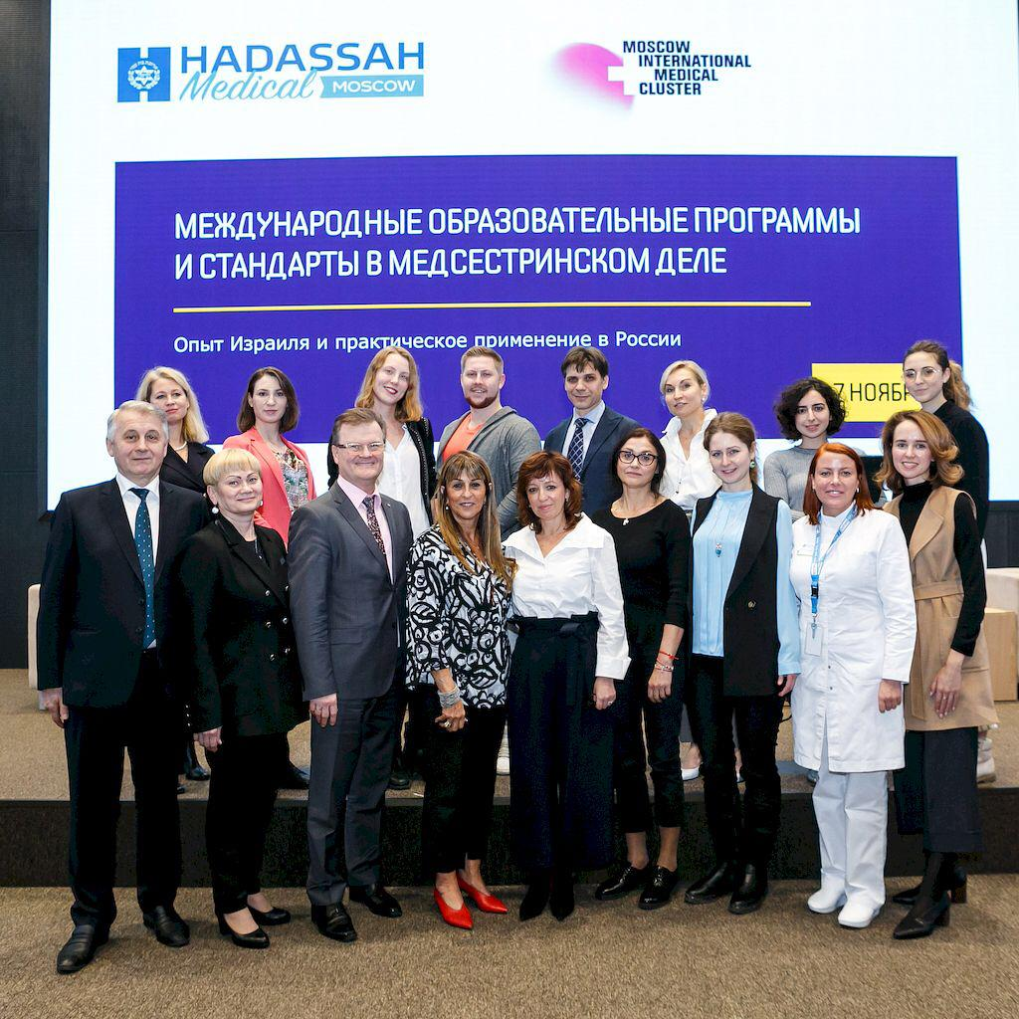
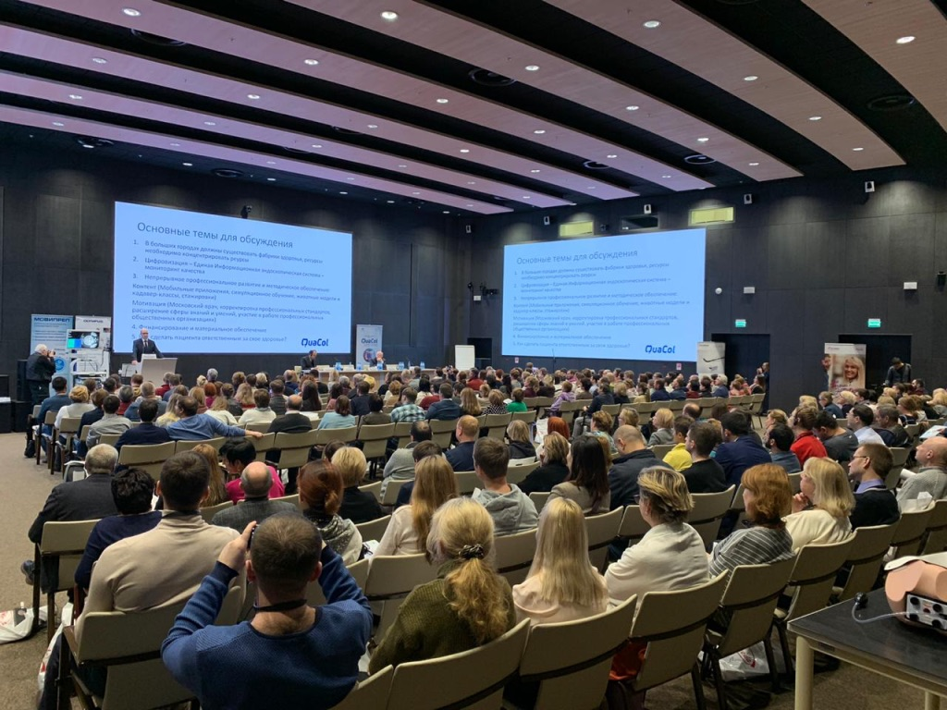
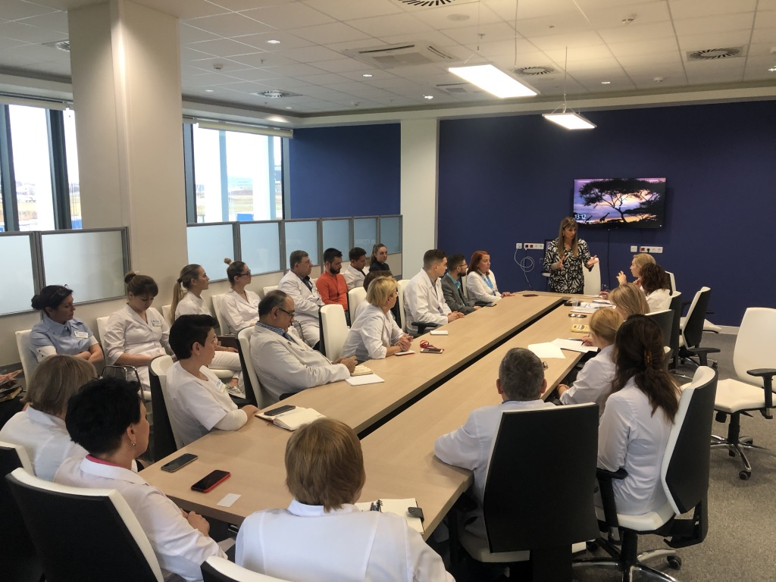
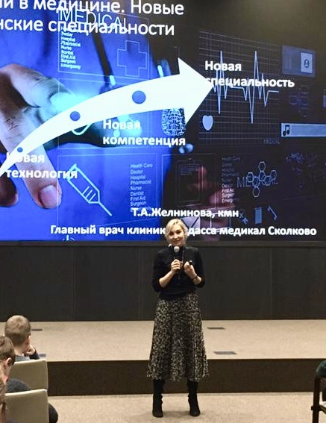
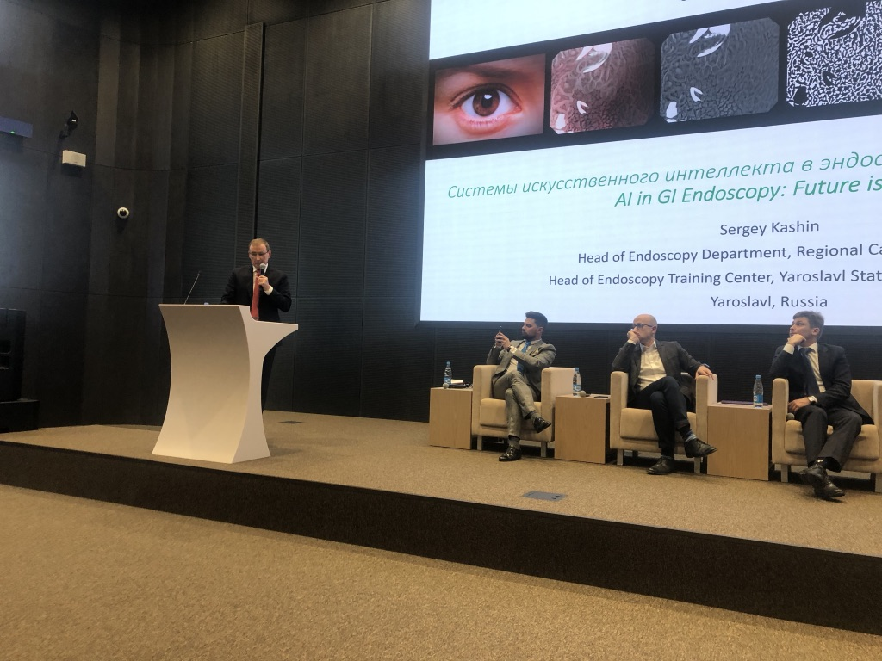
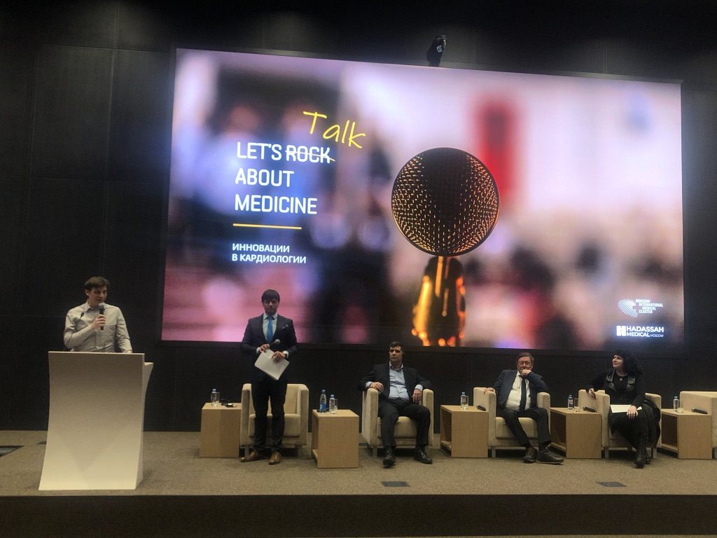

Slide 30
+7(495)800-10-00
info@skolkovomed.com
www.hadassah.moscow
Правовой режим деятельности Филиала компании с ограниченной ответственностью «Хадасса Медикал ЛТД» на территории Международного медицинского кластера регламентирован Федеральным законом от 29.06.2015г. № 160-ФЗ «О международном медицинском кластере и внесении изменений в отдельные законодательные акты Российской Федерации».

